Slide 1
Скоморохи на рыночной площади

Slide 2
Театр на Руси

Slide 3
Первые попытки создания русского театра по западноевропейскому образцу предпринимались при дворе царя Алексея Михайловича в московском Кремле. Царь остался очень доволен, но после, вместе со всем двором, сразу отправился в баню, чтобы смыть грех от созерцания небогоугодного зрелища.

Slide 4

Понятие «театр» включает в себя различные его виды:
Драматический театр,
Оперный театр,
Балетный театр,
Кукольный театр,
Театр пантомимы и др.

Slide 5
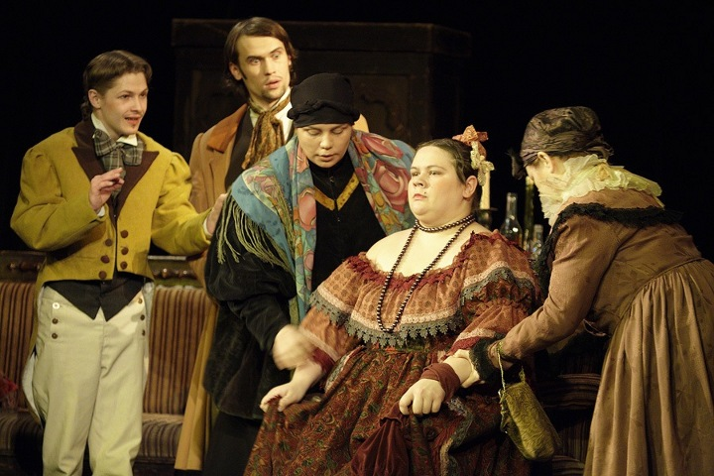
Самый распространённый
и популярный -
драматический театр

Slide 6
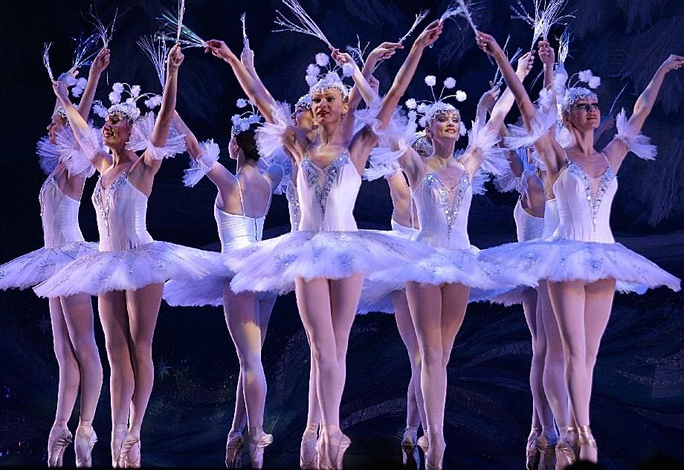
Балетный театр

Slide 7
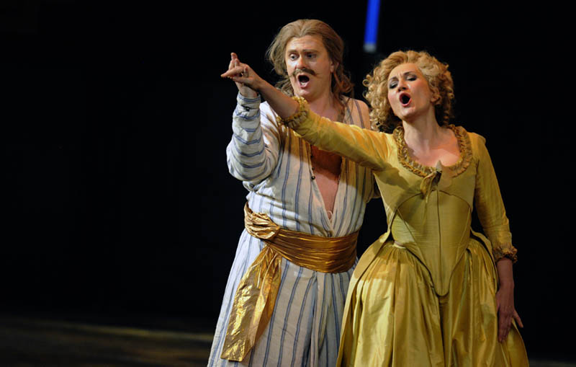
Оперный театр

Slide 8
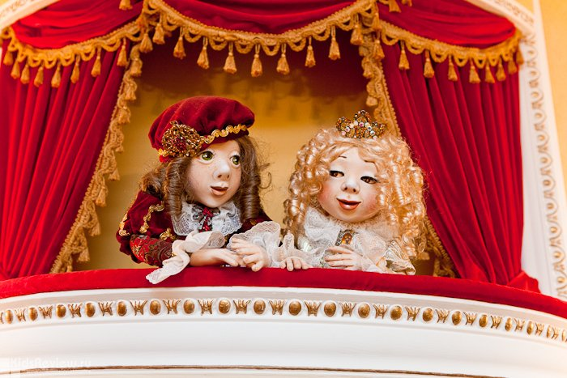
Кукольный театр – особый вид театрального
представления, в котором вместо актёров действую куклы

Slide 9
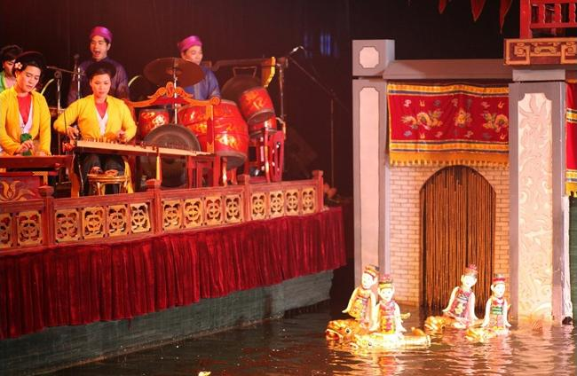
Вьетнамский кукольный театр на воде. Считается, что его придумали крестьяне,
Чьи рисовые поля страдали от затопления.

